Slide 1
Assemblée Générale Mardi 8 décembre 2020
www.les-france.org

Slide 2
Bienvenue à la conférence annuelle du LES France « Actualités du Licensing 2020 »

Slide 3
Règles de fonctionnement de la conférence
Merci aux orateurs de respecter leur temps de parole et merci par avance de leur compréhension quand on le leur rappellera …
Les questions seront posées à la fin de chaque présentation, via le chat ou directement après avoir demandé la parole, pour ceux qui le souhaitent
Merci de couper le son et la video, sauf lorsque vous posez une question ….
Les présentations seront mises sur le site du LES France après la conférence

Slide 4
09h00- 09h10 09h10-10h05 | Introduction / Bienvenue Charlotta Ljungdahl - Président LES France Rapport moral Rapports des Comités (IP Valuation, Young Members, Life Sciences, Europe, Industrie, Logiciels, Comité Européen) et présentation des résultats de l’enquête- Questionnaire. Rapport financier Approbation des rapports moral et financier
10h05- 10h25 | The Renaissance of LESI through Innovation Audrey Yap – Président LESI
10h25- 11h10 | La valorisation de la PI chez EDF Thierry Lucidarme – Directeur IP & Licensing
11h10 – 11h30 | Pause
11h30 – 12h00 | L’aventure AFM au service des patients Karine Santoul – Directrice juridique AFM
12h00 - 13h00 | Panorama de la PI en Europe – Actualités récentes Jean-Hyacinthe de Mitry – Gide et Frédéric Portal – Lavoix

Slide 5
Comité IP Valuation Caroline de Mareuil-Vilette Véronique Blum

Slide 6
Objectifs du comité
Échanges d’idées, d’informations et d’expériences
Approche quantitative et qualitative de l’évaluation financière
Partages d’expériences et de pratiques (méthodes, sources d’information)
Participation à la formation des membres
Construction collégiale d’études de cas
Invités spécialistes de l’évaluation
Diffusion de nos approches, notamment via le LESI
Travail commun avec André Gorius (IPV committee LESI)
Offre de formation
Avril 2020 : Publication des Business briefings du LESI
Création d’occasions d’échanges avec les pouvoirs publics
À venir, via le biais de conférences

Slide 7
Activité du comité en 2020
Mars 2020, réunion en présentiel
Invités : Walter Forster & Nicolas Roux, TWS Partners
Anke Nestler, présidente du comité IPV Deutschland
Sujet : Théorie des jeux et brevets
Avril 2020, webinaire
Co-organisé avec l’EM LYON et avec l’aide du comité licence logiciel
Invités : Adrien Basdevant, Michaël Kefi
Sujet : Valorisation de la data
Novembre 2020, webinaire
Invités : Claus Hirzmann, expert en options réelles et Pierre Anger (sondage supply-chain)
Sujet : Comment valoriser les options d'une stratégie de licensing ? Exploitation du cas Généthon pour identifier des outils et stratégies de négociations futures
Contribution à l’activité du LESI
Webinars avec le LESI
Novembre : présentation des business briefings
Décembre : real options & Généthon

Slide 8
Assemblée Générale 8 décembre 2020
Young Members Congress Anne-Céline TRUCHOT-BOTHNER Johanna ROQUET
www.les-france.org

Slide 9
CE QUE NOUS AVONS FAIT EN 2020
1 événement LES France
Afterwork virtuel le 4 juillet 2020 – Rencontre d’un expert…et si c’était à refaire?
Adrien BASDEVANT (Avocat, Spécialiste des enjeux juridiques soulevés par les data, algorithmes, IA, cybercriminalité, deep tech, chiffrement, logiciel, média, télécom, blockchain et l’économie numérique)
Soutien au LESI YMC Tournament tout au long de l’année

Slide 10
CE QUE NOUS SOUHAITONS FAIRE EN 2021
Au moins 2 événements LES France
1 Afterwork à Paris – Rencontre d’un expert…et si c’était à refaire?
1 Evénement en région (Lyon, Toulouse ou Grenoble)
1 Evénement virtuel
Favoriser la participation des membres du LES France et de speakers français aux événements YMC du LESI
- Webinar de Noël le 8 décembre à 14h, 2040 Long term insight into the future of IP/ Licensing practice
- New-York juin 2021 (virtuel)
- Milan septembre 2021
- Manille Novembre 2021
Créer des synergies avec les groupes d’alumni de formations universitaires spécialisées en propriété intellectuelle

Slide 11
Rejoignez nous sur LinkedIn!
Groupe Jeunes LES France
Si vous souhaitez vous participer activement Contactez nous!
anne-celine.truchot-bothner@alstomgroup.com

Slide 12
Comité Life Sciences
Présidente : Laurence Le Texier – LFB Biotechnologies
Jean-Luc Chagnaud – AQUITAINE SCIENCE TRANSFERT
Daphné Descarpentries – Gustave Roussy TRANSFERT
Paule Drouault-Gardrat – PDG AVOCATS
Olivier Herbreteau – SANOFI PASTEUR
Michel Sestier – ServieR
Elisabeth Thouret-Lemaître – Consultante

Slide 13
OBJECTIFS du comité Life Sciences:
Organiser des évènements d’échange entre professionnels du licensing en lien direct ou indirect
avec le vaste domaine des Life Sciences afin de :
Connaître/Comprendre/Anticiper les évolutions juridiques de notre environnement.
Connaître/Comprendre/Anticiper les évolutions technologiques actuelles et futures et leurs impacts.
Faciliter la diffusion des bonnes pratiques basées sur ces échanges d’expériences et de connaissances.

Slide 14
Evènements organisés 2020 :
Webinar du 16 juin 2020 en partenariat avec l’ASPI “Actualités 2019-2020 de la PI autour du médicament : législation, jurisprudence française, CJUE et autres aspects en Europe”
Intervenants : SANOFI, SANTARELLI, ALLEN & OVERY
Webinar du 6 Octobre 2020
« Intelligence Artificielle et Santé : les enjeux et applications thérapeutiques d’aujourd’hui et de demain »
Intervenants : ORANGE, SANOFI, Whitelab Genomics
Propositions pour 2021 :
Webinar Q1/Q2 : Due Diligence / Life Sciences
Autres thématiques ouvertes / appel à proposition

Slide 15
Régine PORET
Comité LOGICIEL
Comité démarré en 2018 50 membres (2/3 profil juridique) 8 évènements en 3 ans
& Antoine DUPONT
??? pour succéder à Régine

Slide 16
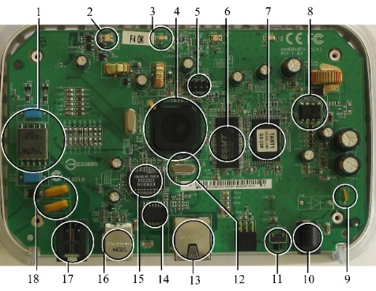
Intelligence artificielle apprentissage et inférence
Embedded SW
Le DATACLYSME
LES France Comité LOGICIEL, AD

Slide 17
Activités 2018 : 3 réunions du comité
Licences Open Source (OSS), déploiement stratégie OSS, JP en contrefaçon de logiciel
Accord public/privé, CII brevetabilité, droit d’auteur, l’assignation en contrefaçon
Marché des logiciels, base de données impersonnelles, clauses de licence de logiciel
Activités 2019: un séminaire et une réunion comité
Séminaire IA (60 participants) : technologies ML, protection, stratégies de protection (table ronde)
Réunion comité : Cloud (SaaS, PaaS, IaaS) , valorisation DATA (CR comité IP valuation)
Activités 2020 : atelier + 2 webminars
Atelier déploiement opérationnel OSS en entreprise (outils, REx)
Open Source Software : analyse juridique licences OSS , OSS modèles d’affaires
IA (150 participants) : Inventions générées par IA, aspects juridiques et business
LES France Comité LOGICIEL, AD

Slide 18
2021 : une année de transition
Pilotage (co-présidence et copil)
Résultat du sondage LES France: « Révolution digitale » sujet d’intérêt plébiscité à 45 %
Transition numérique et IA de nombreuses initiatives Fr, EC et WW (I3A, EC, GPAI…)
LES France Comité LOGICIEL, AD

Slide 19
European Committee Emmanuel Gougé

Slide 20
Objectifs du Comité
Suivi des sujets européens d’intérêt pour les membres du LES
Point de contact auprès de la Commission européenne
Conférences / webinars

Slide 21
2020 Milestones
25 November 2020 : Commission adopts Action Plan on Intellectual Property to strengthen EU's economic resilience and recovery [Commission adopts Action Plan on Intellectual Property (europa.eu)]
Raises the issue of easier access to and sharing of IP-protected assets
As part of this action plan, focus with the EU Commission on SMEs and IP as a tool for boosting innovation : creation of an IP pre-diagnostic service.

Slide 22
Actions 2021
4ème Table ronde « Secret des Affaires », Q1/Q2 2021 / Webinar : « Trade secrets directive : have we opened a pandora box » ?
Suivi de la communication de la Commission sur le IP action plan du 25 novembre 2020
Groupe de travail sur Règlement EU 2018/1807 du 14 Novembre 2018 sur la libre circulation des données non personnelles
FRAND across European jurisdictions

Slide 23
European Committee Contacts:
Chair : Emmanuel Gougé (LES France) [emmanuel.gouge@pinsentmasons.com]
Vice-Chair : Alexander Haertel (LES Germany) [alexander.haertel@bardehle.de]

Slide 24
Assemblée Générale 8 décembre 2020
www.les-france.org

Slide 25
Résultats de l’enquête 2020 (basés sur 153 réponses : environ 50% des adhérents)
Equipe communication:
Olivier Herbreteau
Sophie Korakis-Ménager
Jean-Hyacinthe de Mitry

Slide 26
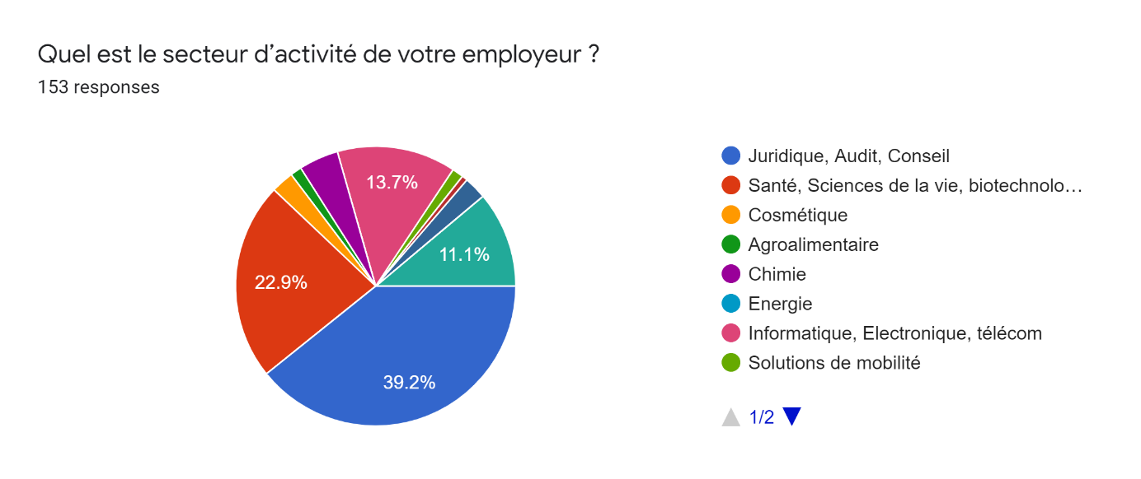

Slide 27
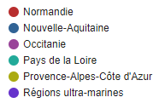

Slide 28
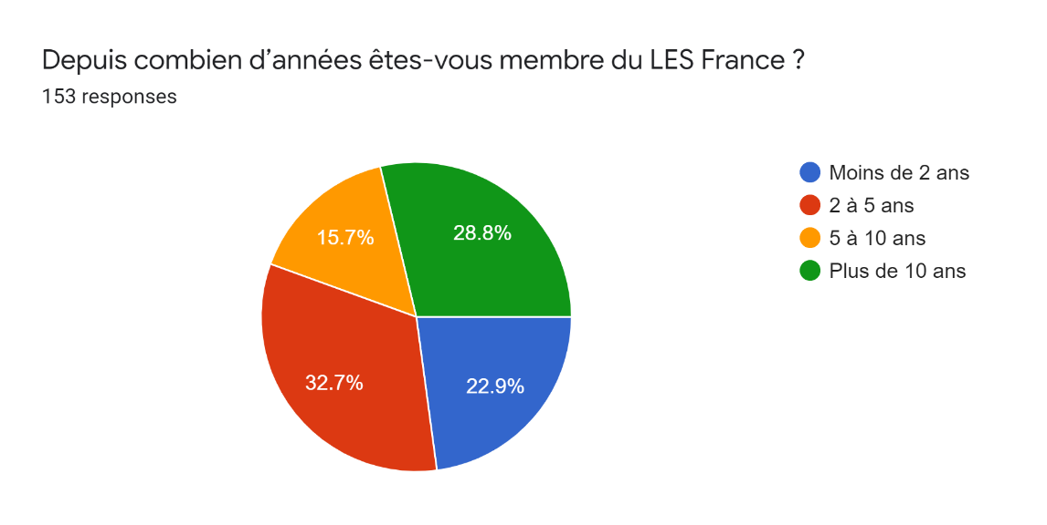

Slide 29
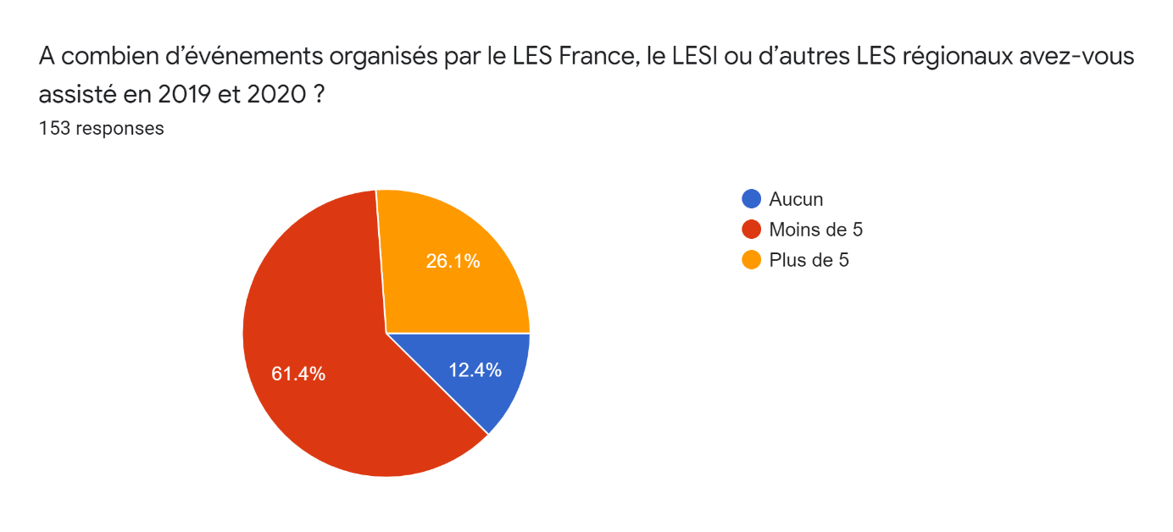

Slide 30
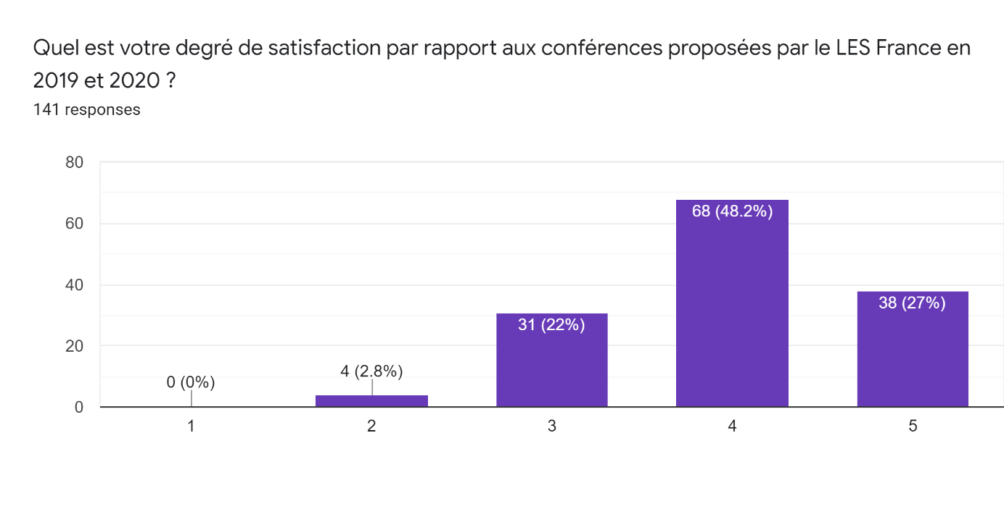
75%
Pas Satisfait
Peu Satisfait
Moyennement
Satisfait
Satisfait
Très Satisfait

Slide 31
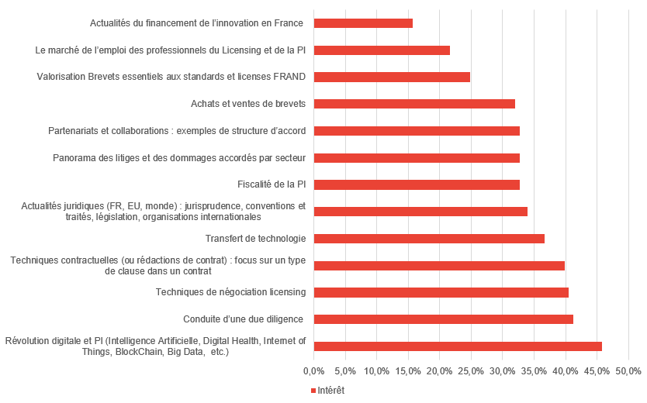
Vos sujets d’intérêt pour 2021?
Intérêt exprimé
(153 votes ramené à une base 100)

Slide 32
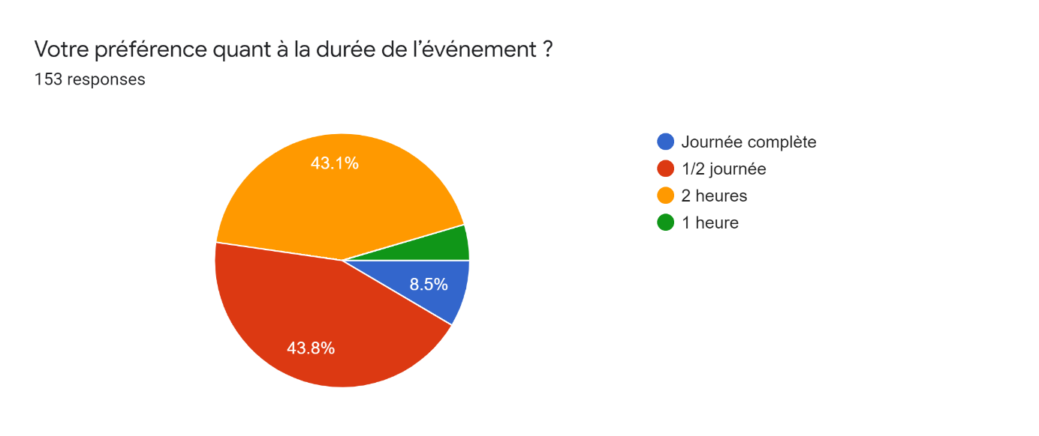

Slide 33
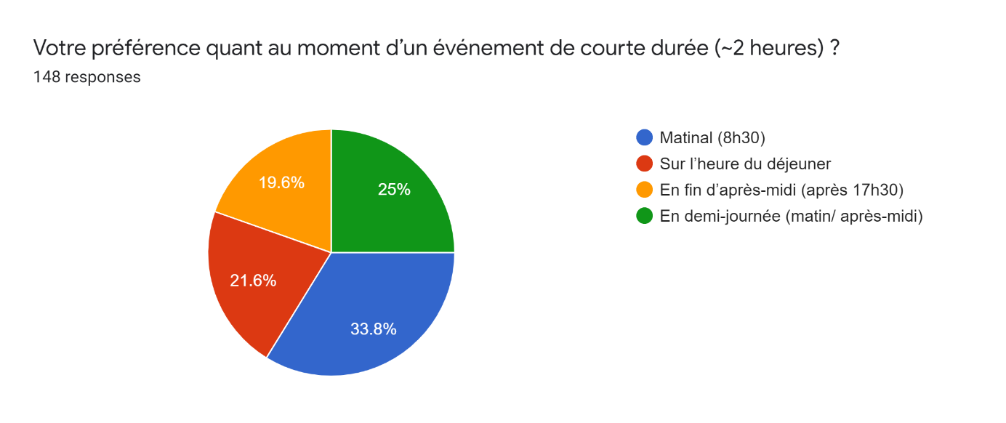

Slide 34
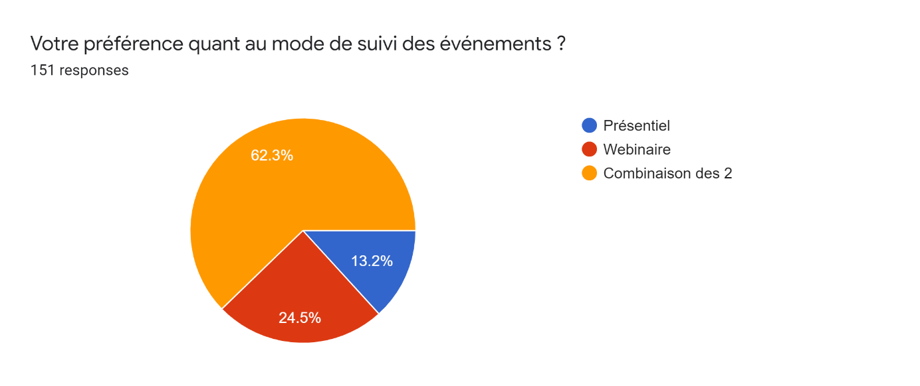

Slide 35
Avez-vous un intérêt pour les événements suivants:
Conférences : 99%
Tables rondes : 91%
Témoignage/Interview : 89%
Networking : 59%
Coaching: 50%
Jeux de role / cas pratique / serious game / mock trial : 46%

Slide 36
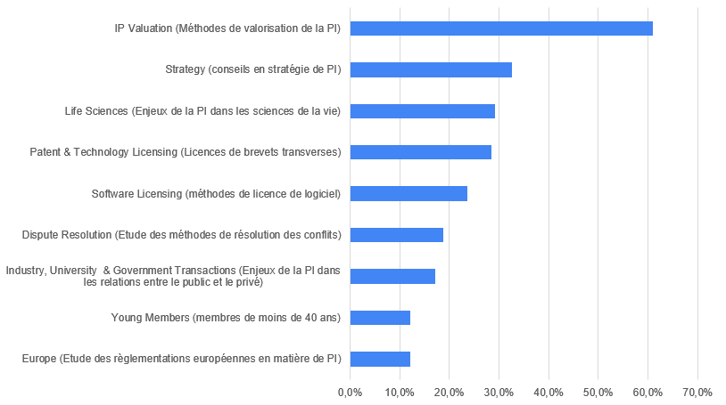
A quel comité existant actuellement au sein du LES, participez-vous ou souhaitez-vous participer ?
Intérêt exprimé
(128 votes ramené à une base 100)
Vous êtes intéressé?
Nous avons besoin de vous pour faire vivre les comités !

Slide 37
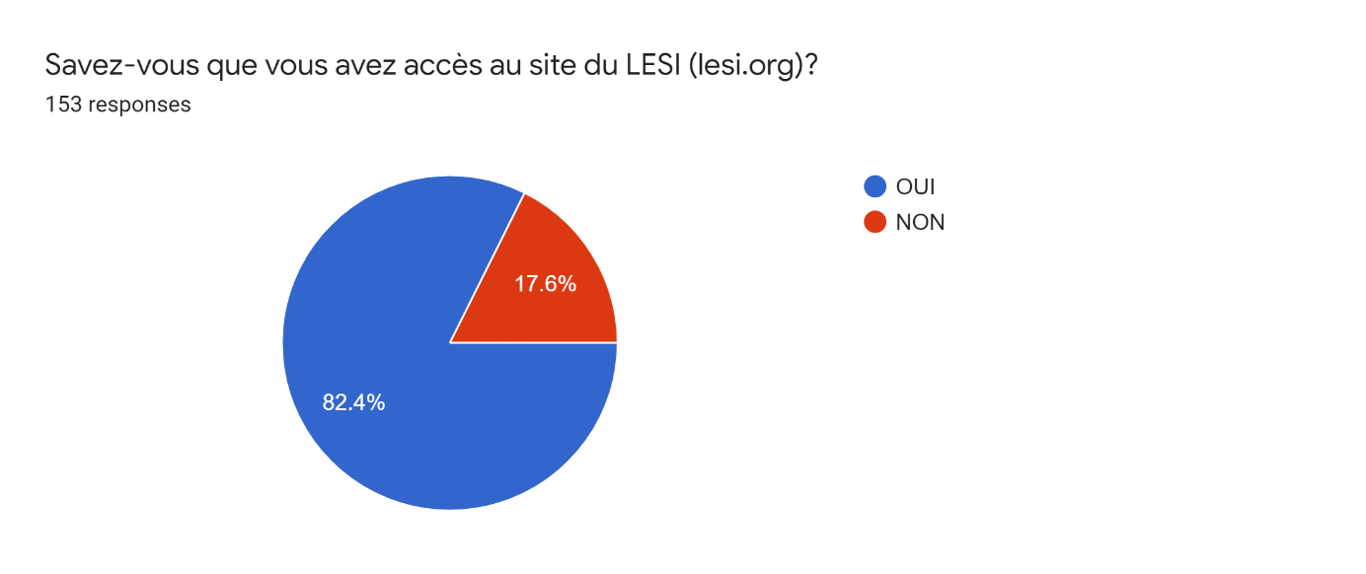
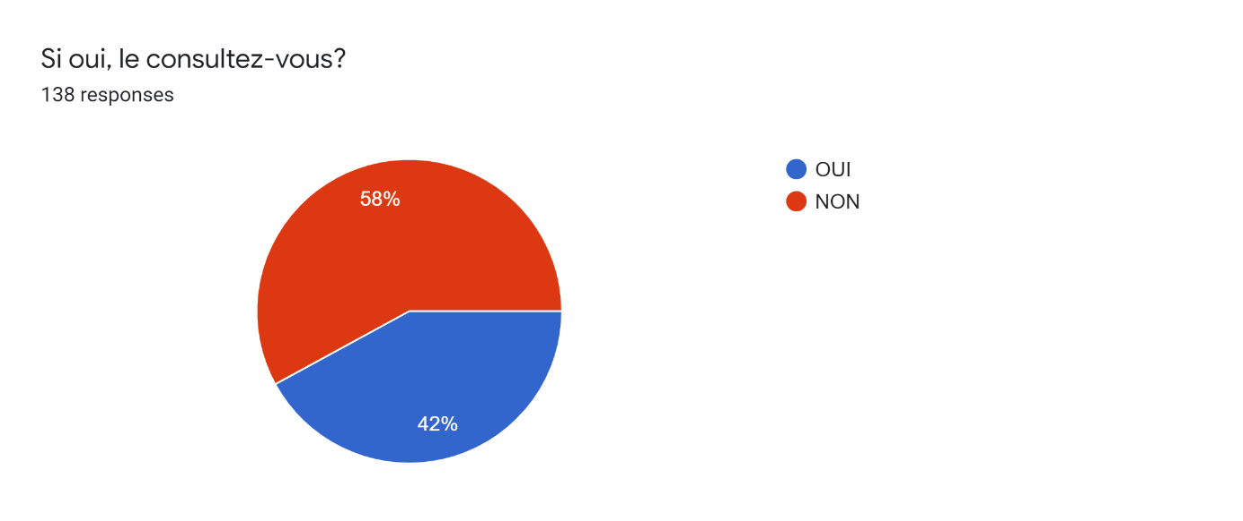

Slide 38
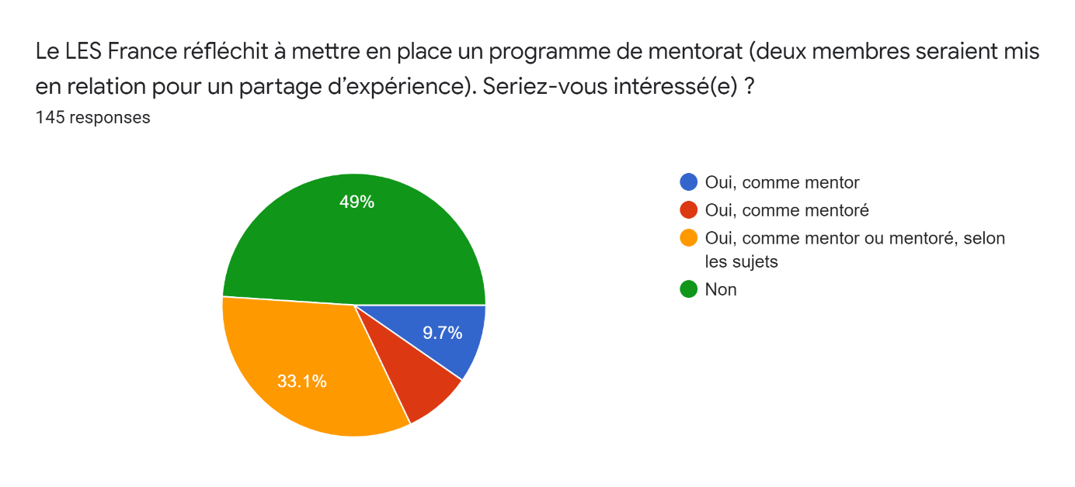
Oui, à 51%

Slide 39
Nos actions pour 2021
Des événements de courte durée (2 heures)
Plutôt en matinée (voire pause déjeuner)
Format Webinaire (seul) ou combinaison Présentiel + Webinaire
Proposer des interviews de professionnels du licensing
n’hésitez pas à nous proposer des noms!
Continuer à vous proposer des conférences, et notamment sur les thèmes suivants:
Révolution Digitale et PI
Due Diligence
Des ateliers techniques: négociation , rédaction de contrat
Et bien d’autres!
Comités plébiscités: IP Valuation ou plus techniques: Life Sciences, Software Licensing
Comités à reformer: Strategy, Patent & Technology Licensing
Comités à renforcer: Dispute Resolution, Industry/University/Govt transactions, Europe
Un programme pilote de Mentorat

Slide 40
www.pexels.com, photo libre de droit
Programme de Mentorat LES France - 2021

Slide 41
Qu’est ce que le mentorat?
Le Mentorat est un échange stimulant et confidentiel entre un mentor et un mentoré,
afin de le faire évoluer dans son rôle actuel et de favoriser son développement personnel et professionnel.
www.pexels.com, photo libre de droit

Slide 42
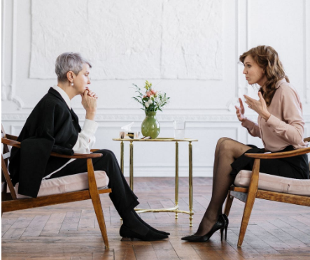
Rôle du Mentor
Aider le mentoré à définir ses objectifs
Aider le mentoré à exprimer son potentiel
Aider le mentoré en utilisant son expertise
Challenger le mentoré pour qu’il réfléchisse de manière stratégique
Faire découvrir le LES France, ses comités, ses activités
Aider le mentoré à mieux comprendre le marché du travail, le contexte business, une organisation, les attentes et opportunités
Poser les questions difficiles
Garantir la fluidité/flexibilité du mentorat
Responsabilité du Mentor
Consacrer du temps
Etre bienveillant
Garantir la confidentialité des échanges
Discuter, écouter activement, donner différents points de vue
Fournir un feedback constructif, une analyse critique
Explorer et réflechir aux actions ou solutions possibles
Partager sa vision et sa comprehension
Encourager et developper la confiance en soi et l’estime de soi
www.pexels.com, photo libre de droit

Slide 43
Rôle et responsabilités du mentoré
Définir ses objectifs
S’engager à écouter et à apprendre
Garantir la confidentialité des échanges
Créer un plan d’actions
Accepter d’être challengé, bousculé dans ses certitudes
Etre proactif, prendre des initiatives
Rechercher des informations, des opportunités
Démontrer son engagement en se responsabilisant
Être réceptif au feedback
Respecter et comprendre les règles
Prendre en charge les aspects logistiques
Être reconnaissant du temps consacré
www.pexels.com, photo libre de droit

Slide 44
Mentorat LES 2021: un pilote?
Phase préparatoire
Les candidats au programme postulent en utilisant le formulaire en ligne
Des binômes mentor/mentoré sont constitués par le CA du LES
Période du mentorat
Définition de l’objectif du mentorat
(clair, concis, atteignable)
Accord sur le cadre: fréquence des échanges, modalités (téléphone ou zoom vs. Rencontre physique, etc.)
Au cours et en fin du programme
Le mentor et le mentoré font un retour informel auprès du LES France (enquête en ligne)
Feedback/Retour sur le pilote à l’AG 2021
Validation des binômes (soumis à l’accord de chacun)
Accord sur la durée entre mentor et mentoré, dans la limite de durée du pilote
Janvier – Février 2021
Début: Mars 2021
(réunion de lancement)
Fin: Oct 2021

Slide 46
Assemblée Générale Mardi 8 décembre 2020
www.les-france.org

Slide 47
Assemblée Générale du
8 décembre 2020
Synthèse du Rapport Financier du Trésorier
André-Pascal Chauvin

Slide 48
Votre association a comme l’ensemble de l’économie été très touchée.
Nous avons du réorganiser nos évènements autour des webinars avec pour conséquences:
Moins d’évènements donc moins de renouvellement et d’adhésion (-17%) malgré la fidélité de nos membres soit –14 940 € de cotisations.
Mais surtout des diminutions de charges très importantes: journée de l’Assemblée générale, location de salles, frais de repas pour les conférences/petits déjeuners, …soit – 20 658 € (après retraitements des provisions) et cotisation LES International -8742 € soit au total -29 400 €
Néanmoins, cela laisse un résultat d’exploitation substantiel grâce à la fidélité de nos membres mais votre association devra, pour passer ce cap, maintenir la qualité et la fréquence des prestations proposées.

Slide 49
Les comptes provisoires de votre association au 30/11/2020 estimés sur base 15/11/2020 font apparaître les éléments suivants :
RESULTAT D’EXPLOITATION
PRODUITS (cotisations) : 67 100 € (reste à recev. 2 600€) 2019: 82 040 €
CHARGES : 52 659 € 2019: 88 042 € (dont non récurrent 3 K€)
Bénéfice/perte d’expl. : 14 441 € (dt ajust prov 529€) 2019: -6 002 € (dont prov AG 3000 €)
RESULTAT FINANCIER : 343 € 2019: 2 100 €
RESULTAT COURANT : 14 783 € 2019: -3 901 €
Les PRODUITS représentent en moyenne 335 membres cotisants en diminution d’environ 67 membres.
Les CHARGES peuvent se regrouper en LES International 23 627 (45%), Evénements 4 945 (9%), secrétariat 15 120€ (29%),
Plateforme webinar 1 806 € (3%), Zoom 2 278 € (4%), autres frais de fonctionnement : 4 883 € (9%%).
*********
DISPONIBILITES
Comptes courants : 39 126 €
Compte à terme : 235 700 €
Total: 274 826 €
La situation financière de l’association est donc excellente.
Le rapport financier complet et le bilan sont joints à la convocation.
Notes:
27

